Slide 1

Présentation Projet:
Pykuten
Classification multimodale
Participants:
Sana Lamiri
Ewen Bail
Olivier Douangvichith
1

Slide 2
Plan de la Présentation
Contexte
Analyse exploratoire de données
Pré-traitement de données
Modèle d’identification d’images
Modèle d’identification de texte
Modèle final
Conclusion
2

Slide 3
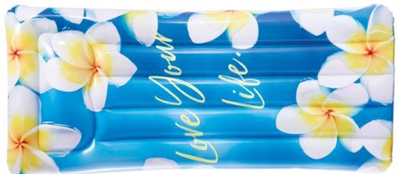
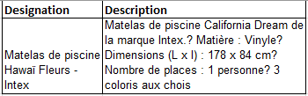
Contexte
Cadre de projet:
Concours organisé par Rakuten Institute of Technology
Formation DataScientest
Intérêt pédagogique du challenge
Quantité importante de données disponible
Confrontation à des cas réels d’exploitation
Problématique introduite par le commerçant:
Catalogue en constante évolution
Disparité des produits présentés (images et descriptions)
Objectif:
Etablir un modèle de prédiction à partir des informations textuelles et de l’image associée à chaque article du catalogue.
Données images
Données textes
Classe Produit:
Accessoires piscine et spa
3

Slide 4
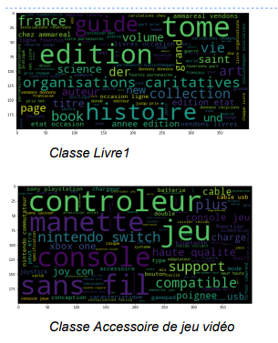
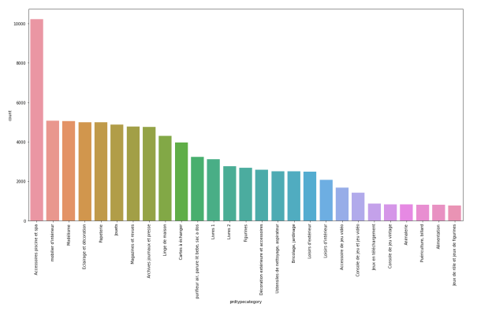
Analyse exploratoire de données
Dataset: 84 916 articles d’entrainement - 13 812 articles de test
Fichiers d’entrée:
- Fichier csv: désignation + description + id produit + id image
- Images.zip: images associées à tous les articles
Fichier de sortie:
- Fichier csv: classe associée à chaque produit
=> 27 classes identifiées
Affichage de wordCloud des mots les plus utilisés par classe
Distribution des classes => Déséquilibrée
4

Slide 5
Pré-traitement de données
Texte
Suppression des NANs
Dataset dont on connaît les classes
Image
Chargement à partir de chemin d’accès
Désignation + Description
=> Text
Entrainement
72%
Générateur d’image
HTML encoding => UTF8
Validation
18%
Redimensionnement, rotation, translation
Suppression balises HTML et caractères spéciaux
Test
10%
Caractéristiques généralisables
Suppression des StopWords
5

Slide 6
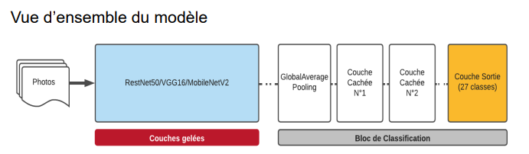
Modèle d’identification d’image
Hyperparamètres:
Loss: sparse_categorical_crossentropy
Optimizer: Adam
Learning Rate: 0,01 / 0,001
Batch: 64
Epoch: 10
Entrainement:
3 callbacks:
taux d'apprentissage
stagnation de la fonction de loss
checkpoints
6

Slide 7
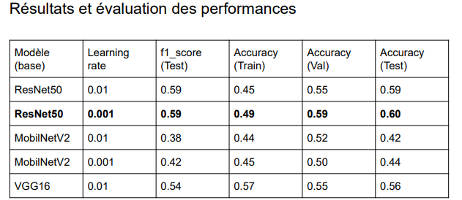
Modèle d’identification d’image
7

Slide 8
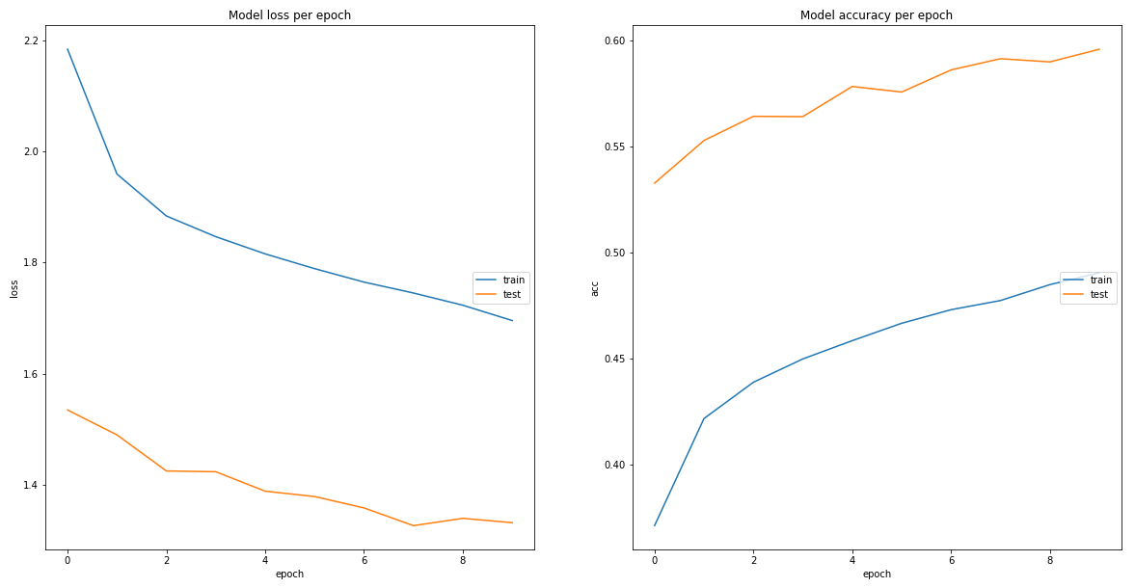
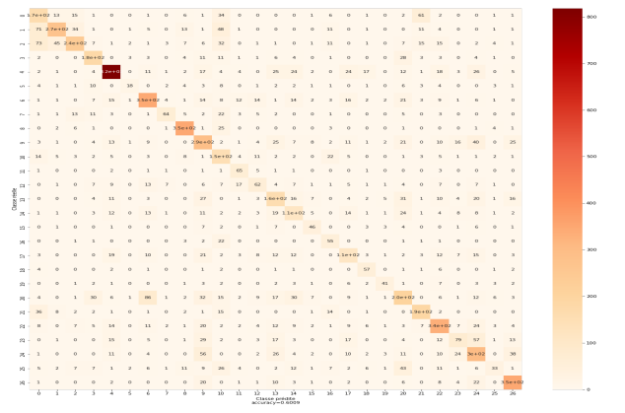
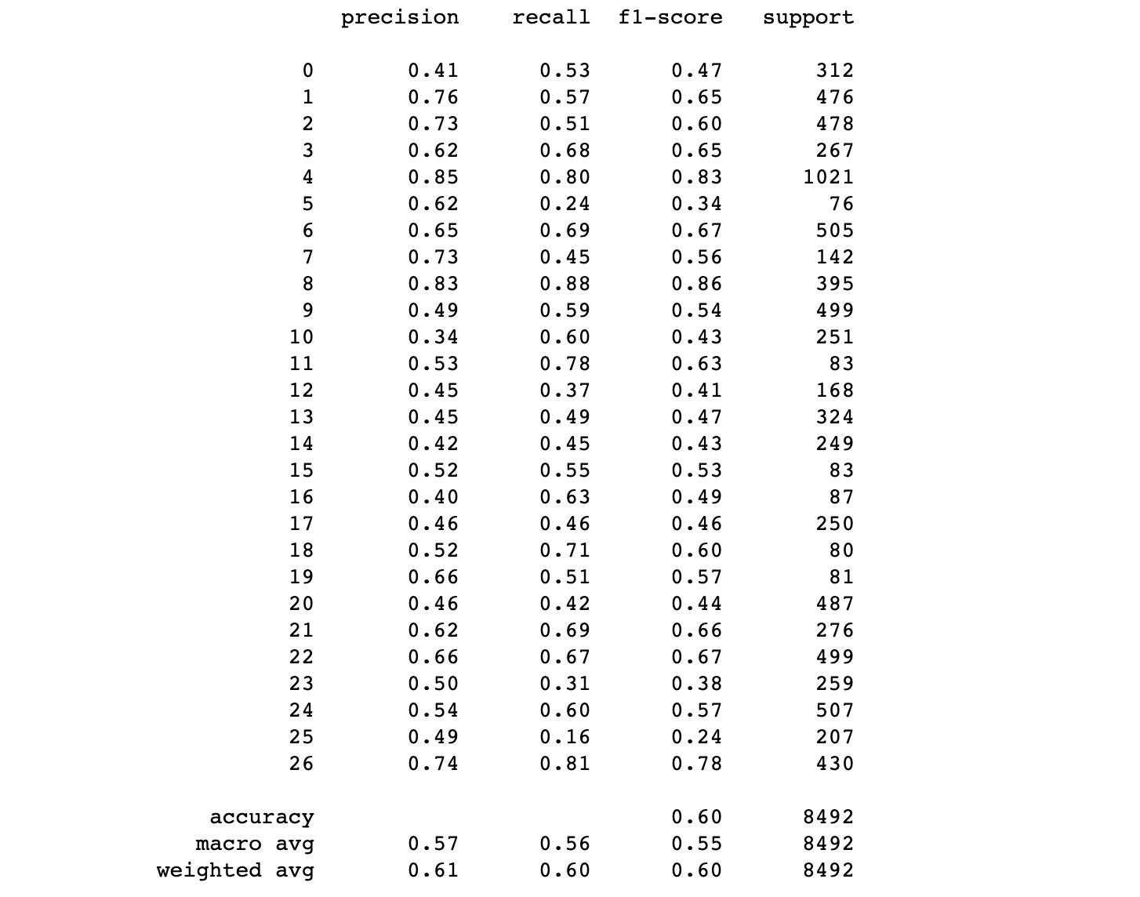
Modèle d’identification d’image
CNN, base: ResNet50, LR: 0,001
Historique d’apprentissage
Classification report
Matrice de confusion
8

Slide 9
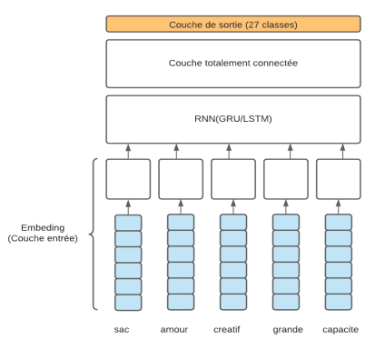
Modèle d’identification de texte
Hyperparamètres:
Couche Embedding: mot => vecteur d'embedding
Couche RNN à base de GRU ou LSTM: vecteur de mots => suite de séquences
Couche cachée : calcul de classification
Couche de sortie: classification finale
Couches de Dropout et de pooling: éviter le sur-apprentissage
Vue d’ensemble du modèle
Entraînement:
Taille du dictionnaire des mot: 10000
Colonnes de la matrice d’embeding: 300
Cellules GRU et LSTM : 256
Optimizer Adam avec 2 LR: 0.01 et 0.001
Epoch : 10
9

Slide 10
Modèle d’identification de texte
Résultats et évaluation des performances
Modèle | f1_score (Test) | Accuracy (Train) | Accuracy (Val) | Accuracy (Test) | Learning rate
GRU | 0.34 | 0.45 | 0.48 | 0.34 | 0.01
GRU | 0.40 | 0.55 | 0.50 | 0.39 | 0.001
LSTM | 0.69 | 0.90 | 0.70 | 0.69 | 0.01
LSTM | 0.72 | 0.95 | 0.74 | 0.71 | 0.001
10

Slide 11
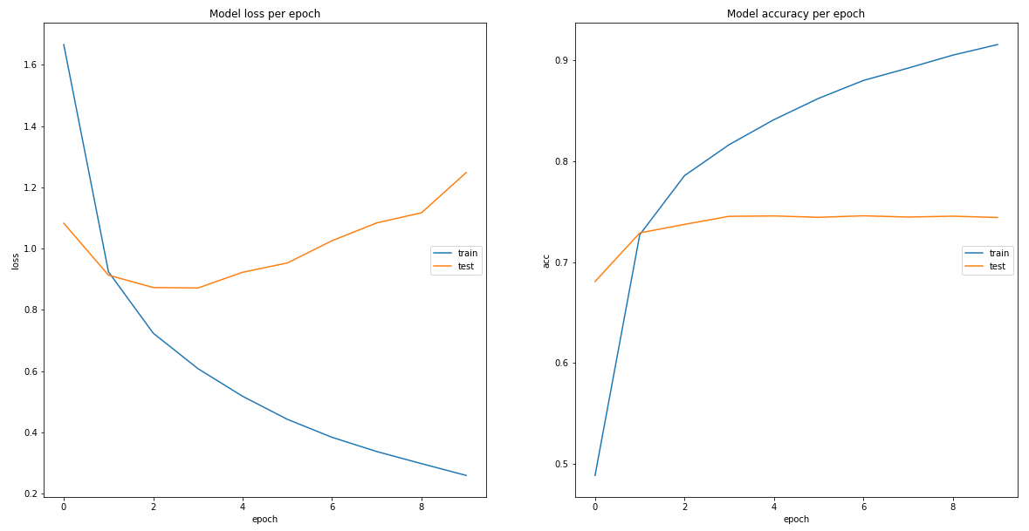
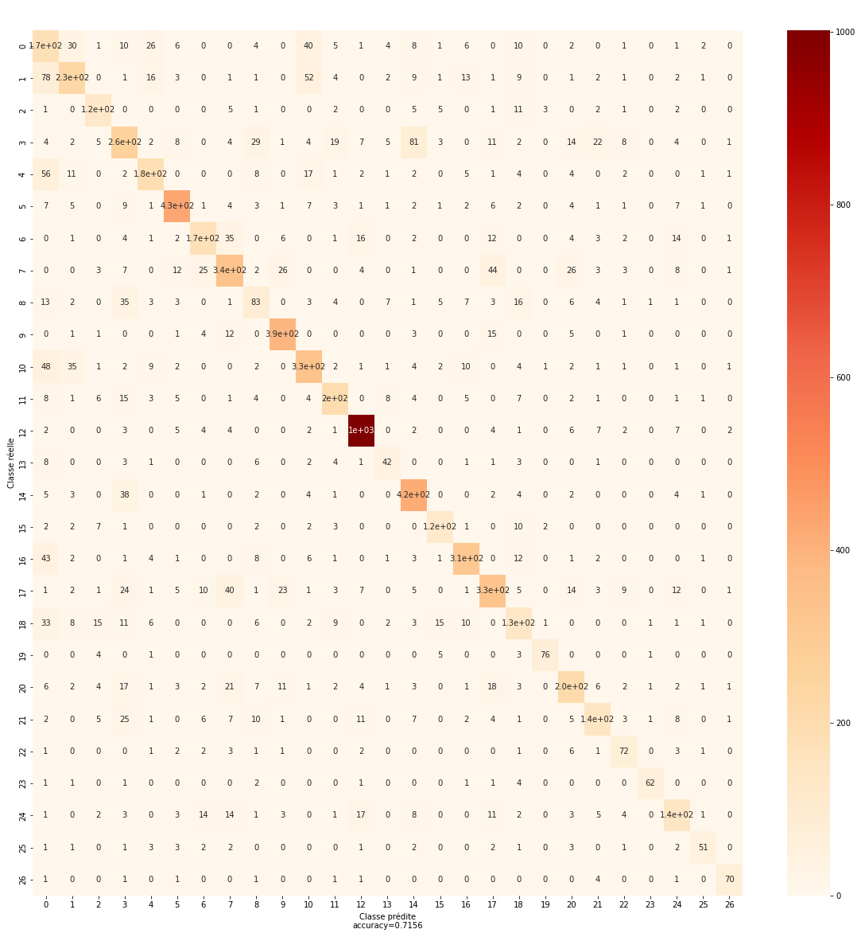
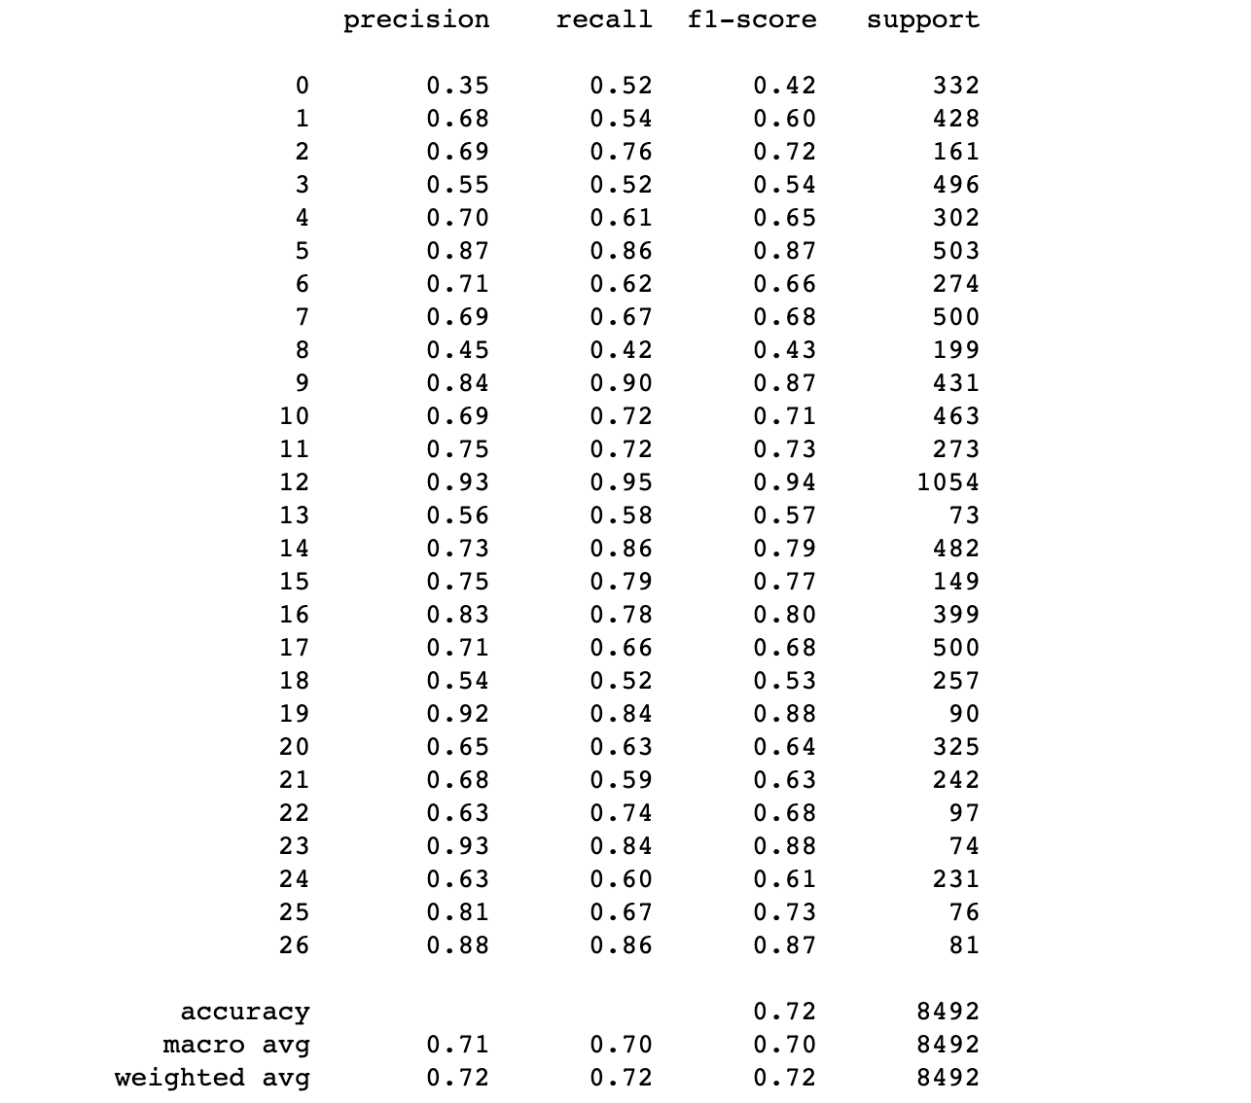
Modèle d’identification de texte
base: RNN - LSTM, LR: 0,001
Historique d’apprentissage
Classification report
Matrice de confusion
11

Slide 12
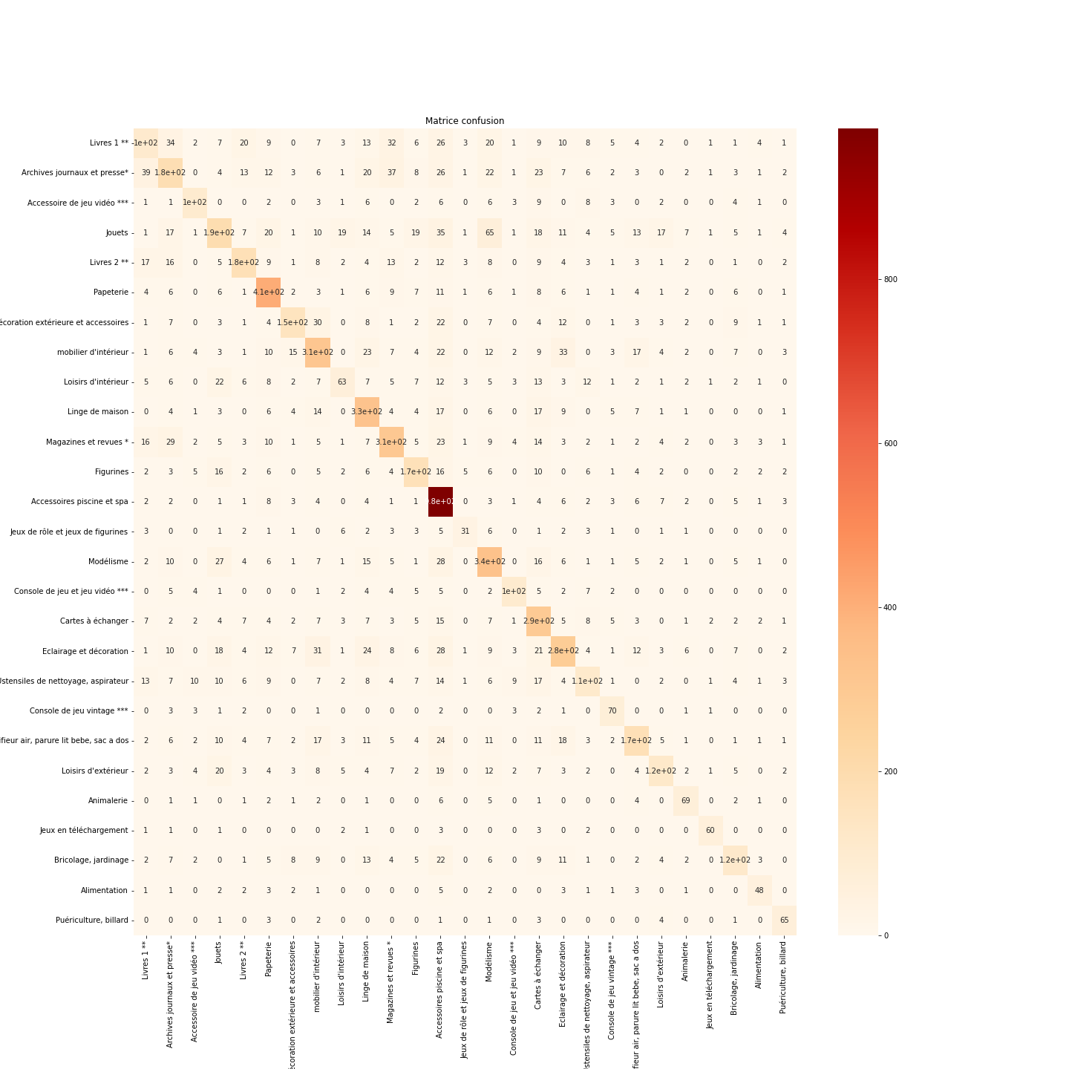
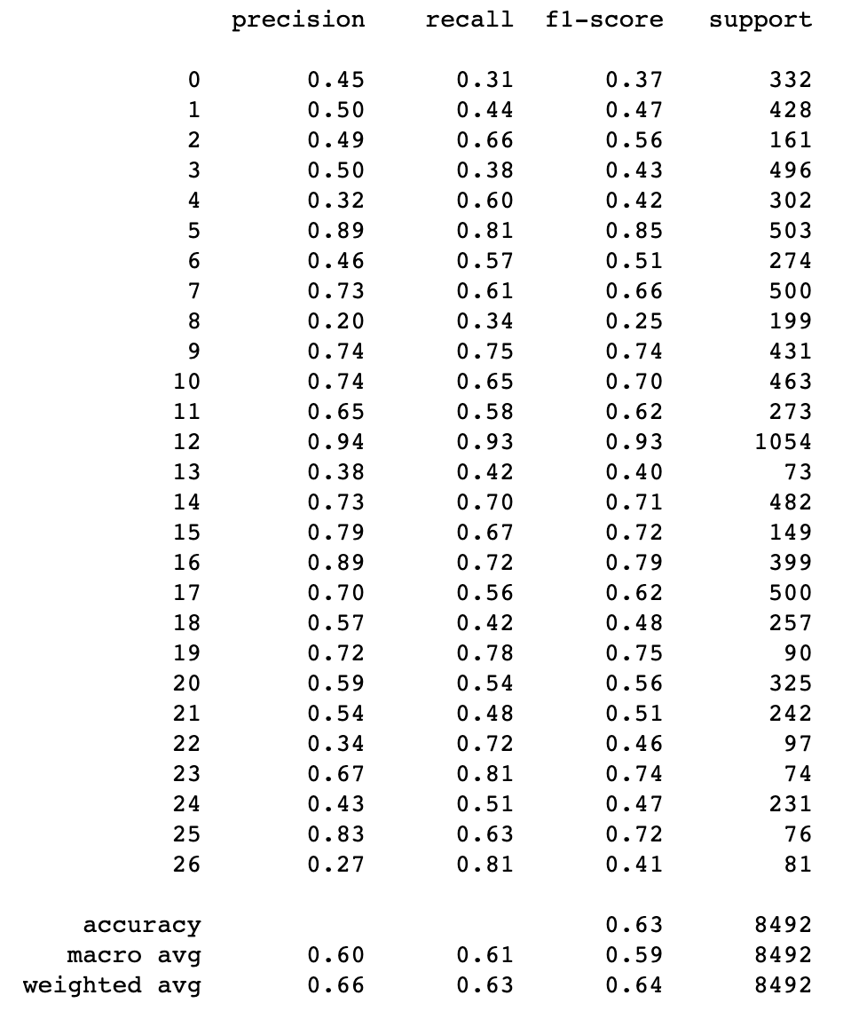
Concaténation des deux modèles
- Confrontation simple des prédiction des deux modèles pour chaque classe:
$P_{model_final} (classe)$= $\frac{P_{model_img} \left(classe\right){ + P}_{model_txt} (classe) }{2}$
12

Slide 13
DEMO Streamlit

Slide 14
Perspectives et conclusion
Problématiques rencontrés :
Volume de données et capacité de calculs
Acquisition et maîtrise des concepts fondamentaux du deep learning.
Perspectives d’amélioration :
Etablir un modèle final plus robuste (en fonction des classes)
Améliorer l’entraînement
Conclusion :
On peut considérer l’objectif atteint, autant d’un point de vue des performances, que pédagogique.
14

Slide 15


Questions?
15

